Slide 1


HỆ THỐNG HOẠCH ĐỊNH TÀI NGUYÊN DOANH NGHIỆP ERP
(Enterprise Resource Planning)
  Bài 2
  ERP VÀ TÁI THIẾT KẾ QUI TRÌNH KINH DOANH
Giảng viên: Ts. Chu Thị Hồng Hải

Slide 2
Mục tiêu
Nhắc lại được khái niệm quy trình nghiệp vụ
Nhận biết các yếu tố của một quy trình tốt
Hiểu được khái niệm tái cấu trúc doanh nghiệp
Hiểu được cải tiến qui trình là gì? phân biệt cải tiến quy trình và tái cấu trúc doanh nghiệp.
Mô hình hóa được nghiệp vụ trong tổ chức

Slide 3
Nội dung
Qui trình, quy trình nghiệp vụ
Tái cấu trúc doanh nghiệp
Sơ đồ tổ chức doanh nghiệp
Mô hình hóa quy trình trong doanh nghiệp

Slide 4


Phần mềm ERP và Giải pháp ERP
Phần mềm ERP >< Giải pháp ERP
Phần mềm ERP là gì?
Là một hệ thống tập hợp các ứng dụng khác nhau giúp nhân viên, nhà điều hành tương tác qua lại trên cơ sở tài nguyên doanh nghiệp. Nhờ đó tài nguyên doanh nghiệp được quản lý toàn diện từ A đến Z. Hệ thống tài nguyên phát triển, sức mạnh doanh nghiệp sẽ tăng.
Một giải pháp ERP
Gồm cả ứng dụng và quy trình khác nhau để thực hiện các chức năng trong tổ chức.
Khi triển khai ERP, DN nhận được 3 sản phẩm: “Ý tưởng quản lý”, “Chương trình phần mềm” và “Phương tiện kết nối”

Slide 5
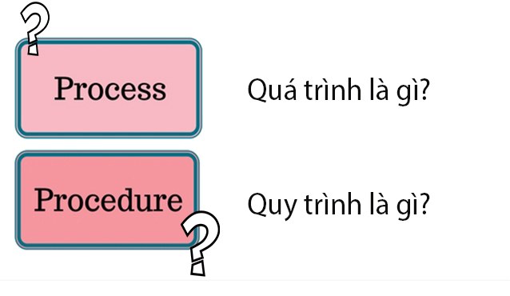

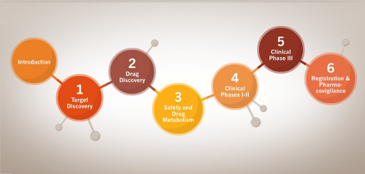
Quy trình
Quy trình (Procedure) là “Cách thức cụ thể để tiến hành một hoạt động hoặc quá trình“ - ISO 9000 –
Qui trình là trình tự (thứ tự, cách thức) thực hiện một hoạt động đã được quy định, mang tính chất bắt buộc, đáp ứng những mục tiêu cụ thể của hoạt động quản trị (quản lý và cai trị).
Quá trình (Process) được định nghĩa là "tập hợp các hoạt động có quan hệ lẫn nhau hoặc tương tác để biến đổi đầu vào thành đầu ra“- ISO 9000 -

Slide 6
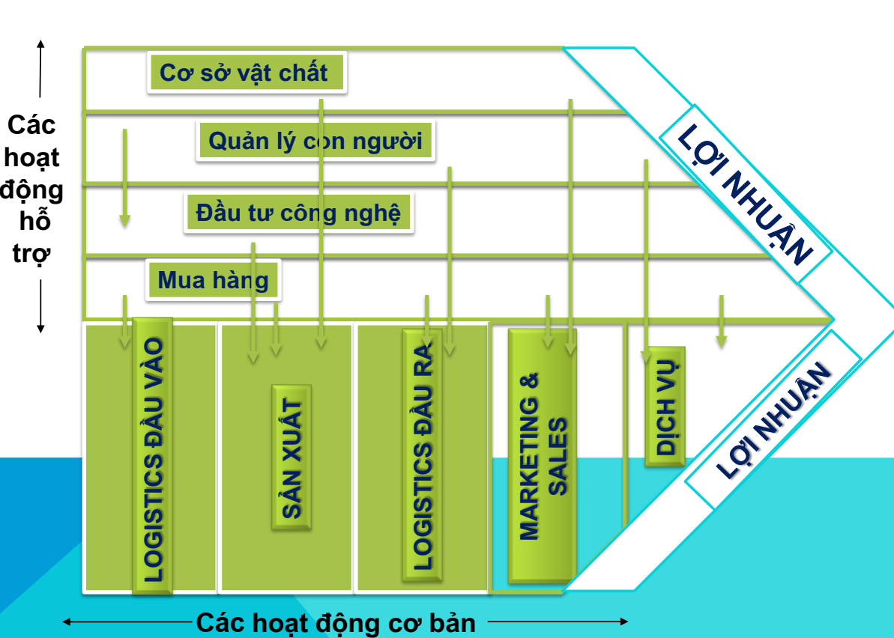
Quy trình giúp gì cho doanh nghiệp?
Theo quan điểm về Chuỗi giá trị Value Chain của M. Porter:
Mỗi công bộ phận đều có sứ mệnh riêng giúp tổ chức thực hiện được mục tiêu đề ra. Ví dụ:
  Bộ phận Bán hàng đưa sản phẩm đến người tiêu dùng
  Bộ Phận Sản xuất thì sản xuất ra hang hóa
  Bộ phận Nhân sự quản lý và giải quyết chế độ cho nhân sự
  Bộ phận Kế toán thì quản lý tài chính
  …
Các bộ phận ngoài việc thực hiện chức năng của mình còn phải phối hợp với nhau để thực hiện được mục tiêu.
Để việc thực hiện được các chức năng trên trơn tru, hiệu quả => Quy trình.
    Giúp giảm chi phí vận hành
    Đáp ứng nhanh nhu cầu của thị trường
    Duy trì sự ổn định trong vận hành hệ thống, từ đó đưa ra sản phẩm và dịch vụ mới mức ổn định cao
    Giảm chi phí công đoạn 10-15%
    Giảm sai lỗi 20-30%
    Giảm chi phí/ thời gian đào tạo 10-30%
    Giảm số lượng yêu cầu hỗ trợ nội bộ 15-30%
    Giảm khiếu nại của khách hàng 20-30%
    Tăng khả năng dự báo 15-30%

Slide 7
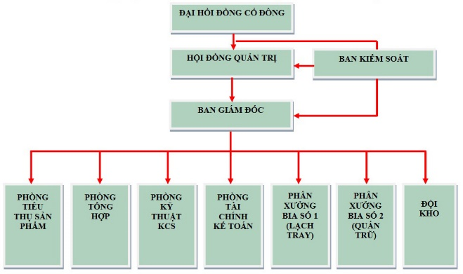
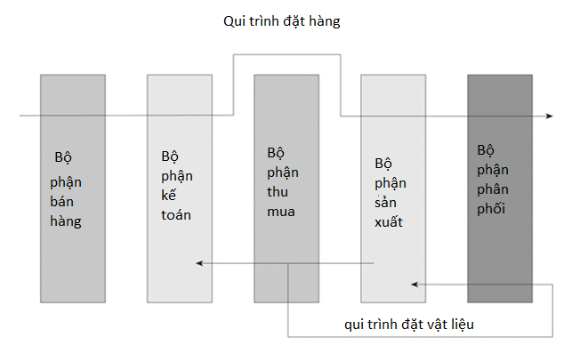
Trao đổi thông tin trong tổ chức
Cấu trúc dọc và luồng thông tin ngang
Các Phòng ban (bộ phận) thực hiện nhiệm vụ theo quy trình nghiệp vụ.
Ví dụ: Qui trình bán hàng máy tính
Đầu vào | Phân hệ chức năng yêu cầu dữ liệu đầu vào | Quá trình xử lý | Kết quả đầu ra
Phiếu yêu cầu mua máy tính | Tiếp thị và bán hàng | Đơn hàng | Thứ tự đơn hàng
Hoá đơn thanh toán | Kế toán và tài chính | Kiểm tra tài chính của khách hàng | Tình trạng tài chính của khách hàng qua CSDL của công ty
Phiếu bảo hành | Tiếp thị và bán hàng | Hỗ trợ khách hàng 24/7 | Câu hỏi của khách hàng và cách giải quyết
Thông tin sản phẩm được bán | Quản lý chuỗi cung ứng | Chuyển hàng và giao hàng | Khách hàng nhận sản phẩm

Slide 8
KHÁI NIỆM QUI TRÌNH NGHIỆP VỤ (Business Processes)
Quy trình nghiệp vụ: một chuỗi các hoạt động được liên kết với nhau để chuyển đầu vào thành đầu ra của sản phẩm hoặc dịch vụ.
Một số quy trình cấu thành hoạt động cốt lõi của tổ chức Bán Hàng, nhập hàng
Các quy trình khác đóng vai trò hỗ trợ: kế toán và nguồn nhân lực.
Quy trình nghiệp vụ có thể đơn giản hoặc phức tạp dựa trên số bước hoặc số lượng hệ thống có liên quan và chúng có thể chạy ngắn hoặc dài, cái sau liên quan đến nhiều phụ thuộc.
Các quy trình cũng có thể chính thức hoặc không chính thức.
  Quy trình chính thức được lập thành văn bản và có các bước được xác định rõ ràng.
  Quy trình không chính thức thường do cá nhân đề ra

Slide 9
KHÁI NIỆM QUI TRÌNH NGHIỆP VỤ(Business Processes)
  Các qui trình chính thức trong tổ chức chưa hẳn đã là tối ưu.
  Qui trình tốt có đặc điểm:
  Hiệu quả về chi phí - cho phép nhân viên hoàn thành công việc nhanh hơn, do đó giảm giá thành sản phẩm và dịch vụ trong khi cải thiện lợi thế cạnh tranh và khả năng sinh lợi của công ty.
  Sự hài lòng và sự khác biệt của khách hàng - quy trình giúp một công ty phục vụ khách hàng tốt hơn cũng như tạo ra sự khác biệt.
  Tiêu chuẩn hóa - giúp giảm thiểu sai sót , giúp nhân viên mới dễ dàng học hỏi và thích ứng, tạo ra những cơ hội mới để hợp nhất quy trình toàn cầu,…
  Các hoạt động gia tăng giá trị - Một hoạt động giá trị gia tăng thường có ba đặc điểm: 1) Nó đạt được điều gì đó mà khách hàng quan tâm và sẵn sàng chi trả; 2) nó chuyển đổi, hoặc thay đổi vật lý, một đầu vào thành đầu ra; và 3) nó bắt buộc phải được thực hiện ngay lần đầu tiên.
  Cải thiện sự nhanh nhẹn và tốc độ - Các quy trình phải nhanh chóng để công ty có thể dự đoán, quản lý và phản ứng với những thay đổi trên thị trường.
Thế nào là quy trình tốt?

Slide 10

Tái thiết kế quy trình nghiệp vụ Business Processes Reengineering
  Tái thiết kế qui trình nghiệp vụ(BPR) là:
    Hợp lý hóa, tự động hóa nhiều quy trình làm cho hoạt động kinh doanh hiệu quả.
    Tạo sự thay đổi phù hợp hơn tăng dần trong từng quy trình.
    Đạt được hiệu suất đột phá về: chi phí, chất lượng, tốc độ và dịch vụ.
BPR không thay đổi năng lực cốt lõi của doanh nghiệp (những khả năng quan trọng đối với một doanh nghiệp trong việc đạt được lợi thế cạnh tranh), mà thay vào đó là tối ưu hóa các quy trình kinh doanh trong DN để nâng cao hiệu quả kinh doanh.

Slide 11




Tái cấu trúc doanh nghiệp
Tái cấu trúc doanh nghiệp (restructuring) là quá trình tổ chức và sắp xếp lại doanh nghiệp dựa trên nền tảng là cấu trúc cũ của doanh nghiệp.
Tái cấu trúc nhằm khắc phục những yếu kém nội tại của doanh nghiệp
Đưa ra những hướng đi để doanh nghiệp hoạt động hiệu quả hơn.
Tái cấu trúc, một tổ chức phải trải qua một sự chuyển đổi đột phá về: tái cấu trúc nghiệp vụ và tái cấu trúc công nghệ
GIẢI PHÁP ERP
Tái cấu trúc doanh nghiệp sẽ được thực hiện một cách toàn diện trên mọi khía cạnh từ cơ cấu tổ chức, nguồn nhân lực, cơ chế quản lý, vận hành…
Hoặc tùy vào tình hình hiện tại của doanh nghiệp mà kế hoạch tái cấu trúc có thể lựa chọn cải tổ toàn diện hay chỉ ở một lĩnh vực nào đó.

Slide 12
Những thách thức của Tái cấu trúc doanh nghiệp
Sự phản kháng của nhân viên khi phải thay đổi quy trình, cách thức, thói quen làm việc,…
Giá trị gia tăng của tổ chức khi tổ chức tái cấu trúc
Một số nhân sự sẽ mất việc, chuyển vị trí việc làm
Truyền thống và văn hóa
Yêu cầu về thời gian
Thiếu sự hỗ trợ của quản lý
Rủi ro đối với người quản lý
Đào tạo lại nhân sự

Slide 13
Các đối tượng ảnh hưởng tới Tái cấu trúc DN
Khách hàng
Người lao động
Nhân viên Công nghệ Thông tin
Đối tác kinh doanh
Nhà cung cấp
Kiểm toán viên
Cơ quan quản lý
Các bên quan tâm

Slide 14
CÁC VẤN ĐỀ CHÚ Ý VỚI QUY TRÌNH NGHIỆP VỤ
  Khi các quy trình nghiệp vụ không được kiểm soát có thể dẫn đến lợi nhuận bị mất, chi phí tăng vọt và dịch vụ khách hàng kém,…
  Khi thực hiện một qui trình mà thông tin chưa đầy đủ sẽ không được giải quyết. Do vậy, sẽ ảnh hưởng đến sự hoạt động của toàn hệ thống.
  Cần phải đo lường hiệu suất của quy trình nghiệp vụ
  Quy trình tốt chỉ là một khía cạnh của thành công - Nhân viên và năng lực, kinh nghiệm, khả năng thích ứng, động lực và giá trị của họ là những yếu tố quan trọng trong thành công cũng như thực tế thị trường và nhận thức của khách hàng.
  Xem xét sự cạnh tranh - Các công ty nên đưa yếu tố cạnh tranh vào kế hoạch BPR và xem xét các câu hỏi sau: Liệu sự cạnh tranh có không? có thể làm theo không? Liệu họ có thể làm điều đó tốt hơn không? Lý tưởng nhất là các công ty cần một vectơ có khoảng cách xa với đối thủ cạnh tranh.

Slide 15
SƠ ĐỒ HỆ THỐNG
"Một bức tranh đáng giá hơn ngàn lời nói."
Sơ đồ hệ thống (SD) là một biểu diễn đồ họa của một HTmô tả các bộ phận được kết nối và hoạt động cùng nhau.
SD được sử dụng trong các doanh nghiệp để: mô tả các quy trình nghiệp vụ, đánh giá các thủ tục kiểm soát nội bộ và đánh giá, thiết kế hoặc phát triển hệ thống.
SD giúp nắm bắt các ý tưởng và diễn giải về một tình huống phức tạp.
Các công cụ sử dụng mô hình hóa:
  . Flowcharts
  . ER Diagrams
  . Other techniques

Slide 16
SƠ ĐỒ QUY TRÌNH
Bản đồ quy trình là một kỹ thuật đồ họa ghi lại các đầu vào, đầu ra, hoạt động và các điểm quyết định để cho người đọc biết các thủ tục từng bước một cách hiệu quả cho một quy trình nghiệp vụ cụ thể.
Bản đồ quy trình còn được gọi là sơ đồ chức năng.
SD chia quy trình thành một chuỗi các bước hoặc hoạt động và xác định vai trò chịu trách nhiệm tại mỗi bước.
Bản đồ quy trình cho phép người chuẩn bị minh họa trực quan và truyền đạt các chi tiết thiết yếu của quy trình
Bản đồ quy trình cho phép người đọc hiểu quy trình hiện đang hoạt động như thế nào; ngoài ra, chúng cho phép người đọc suy nghĩ về cách có thể cải thiện quy trình.

Slide 17
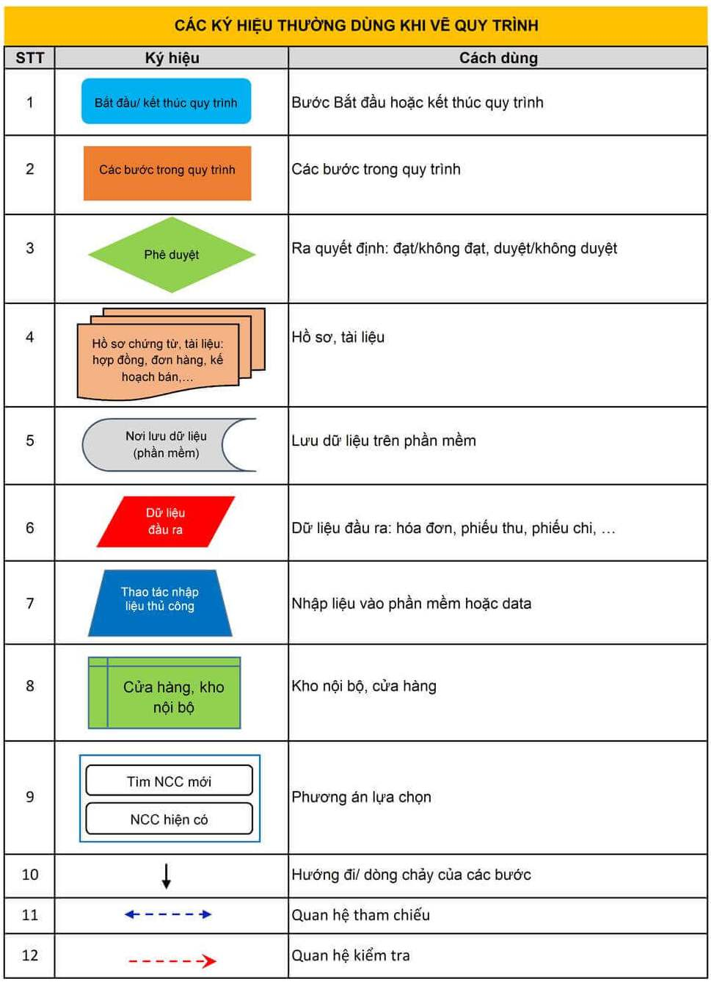
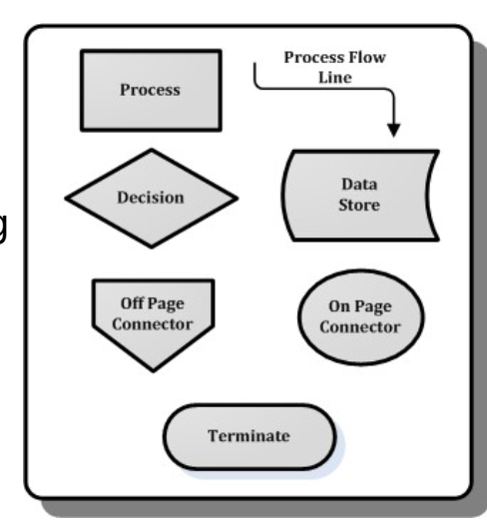
SƠ ĐỒ QUY TRÌNH
Các ký hiệu và mô tả bản đồ quy trình

Slide 18
THU THẬP THÔNG TIN CHO SƠ ĐỒ QUY TRÌNH
Thu thập thông tin để tạo sơ đồ quy trình là một công việc khó khăn, đặc biệt là khi số lượng hoạt động và vai trò nhiều.
Có ba phương pháp cơ bản :
  Phương pháp tự tạo:
    Được sử dụng khi người xây dựng biết quy trình. Người đó vẽ sơ đồ quy trình sơ bộ và sau đó nhờ những người khác ​​đóng góp ý kiến về tính đầy đủ và chính xác của quy trình.
    Phương pháp này thường nhanh hơn các phương pháp khác vì nó liên quan đến ít người hơn.
    Tính hữu ích của phương pháp chỉ giới hạn ở kiến ​​thức quy trình mà nhà phân tích sở hữu.

Slide 19
THU THẬP THÔNG TIN CHO SƠ ĐỒ QUY TRÌNH
  Phương pháp phỏng vấn
    Trong đó từng người tham gia vào quá trình được phỏng vấn riêng biệt và tuần tự.
    Sau khi vẽ xong sơ đồ quy trình chuyển đến những người được phỏng vấn để họ có thể xem xét tính đầy đủ và chính xác
    Phương pháp này hoạt động tốt nếu người phỏng vấn có kỹ năng đặt câu hỏi và lắng nghe tốt.
    Phương pháp phỏng vấn nhóm
      Hiệu quả hơn hai phương pháp còn lại.
      Mọi người tham gia vào quy trình được yêu cầu tham gia cùng nhau như một nhóm để tạo ra bản đồ quy trình.
      Khi mọi người phải đồng ý về cách thức hoạt động của quy trình, thì kết quả thường chính xác hơn.
      Ngoài ra, mức độ tham gia cao mà phương pháp này yêu cầu làm tăng quyền sở hữu mà nhóm cảm thấy liên quan đến bản đồ quy trình và quan trọng hơn

Slide 20
CÁC VAI TRÒ TRONG VIỆC LẬP SƠ ĐỒ QUY TRÌNH
Người điều hành - Thúc đẩy các cuộc thảo luận và đưa ra quan điểm khách quan. Người điều hành phải sâu sắc và có thể nhận biết khi nào một bước của quy trình có thể dựa trên giả định chứ không phải thực tế. Ngoài ra người điều hành cần nhận biết được sự đóng góp tích cực hay tiêu cực.
Chủ sở hữu quy trình - Chịu trách nhiệm về việc hoàn thành đúng các bước của quy trình và có quyền đối với quy trình, các giao diện của quy trình và những thay đổi sẽ diễn ra.
Chuyên gia - Hiểu rõ về quy trình và cung cấp kiến thức và chuyên môn.
Người thực hiện quy trình - Thực hiện các khuyến nghị và thực hiện các thay đổi như các thủ tục và hệ thống mới.
Người đánh giá quy trình - Kiểm tra quy trình “được thực hiện” và giúp xác định các chỉ số mới để đánh giá quy trình.

Slide 21
MỘT SỐ LƯU Ý TRONG VIỆC LẬP SƠ ĐỒ QUY TRÌNH
Bản đồ quy trình có mục đích rõ ràng
Giải thích được bản đồ quy trình cho các bên liên quan
Xác định phạm vi của quy trình cần mô hình hóa
Xác định các vai trò tham gia vào quá trình và phân định bằng các khung khác nhau
Xác định yếu tố kích hoạt, sự kiện phải xảy
Các sự kiện phải di chuyển từ trái sang phải / từ trên xuống dưới để biểu thị theo thời gian.
Thông tin đang được trao đổi cần nhập vào luồng dữ liệu trong quy trình

Slide 22
MỘT SỐ LƯU Ý TRONG VIỆC LẬP SƠ ĐỒ QUY TRÌNH
Xác định điểm đầu và điểm kết thúc của quy trình
Xác định các tác nhân tham gia vào quy trình
Xác định các chức năng con trong quy trình
Xác định trình tự thực hiện các chức năng
Xác định Tác nhân – Chức năng: Tức là tác nhân nào thực hiện chức năng nào? vì sao?
Vẽ biểu đồ cân đối thể hiện rõ chức năng theo tác nhân và thứ tự các chức năng cần được thực hiện trong quy trình

Slide 23
CÁC BƯỚC ĐỂ VẼ SƠ ĐỒ QUY TRÌNH
Sơ đồ quy trình mô tả các hoạt động theo thứ tự tuần tự và có thể được vẽ theo chiều ngang hoặc chiều dọc. Bản đồ phải thể hiện được:
  Mục đích quy trình và giải thích được cho những người tham gia.
  Phạm vi (bắt đầu và kết thúc) của quy trình và gắn nhãn nó ở đầu mỗi trang. Tránh sai lầm khi đặt phạm vi quá rộng.
  Mức độ chi tiết được hiển thị.
  Xác định các vai trò tham gia vào quá trình.
  Xác định trình kích hoạt, biểu thị sự bắt đầu của quá trình.
  Sắp xếp bản đồ quy trình để các hoạt động di chuyển sang phải, xuống hoặc lên. Tránh các đường di chuyển sang trái.
  Sử dụng các động từ hoạt động để mô tả hoạt động.
  Viết mô tả dữ liệu, thông tin hoặc luồng vật lý trên dòng quy trình.

Slide 24
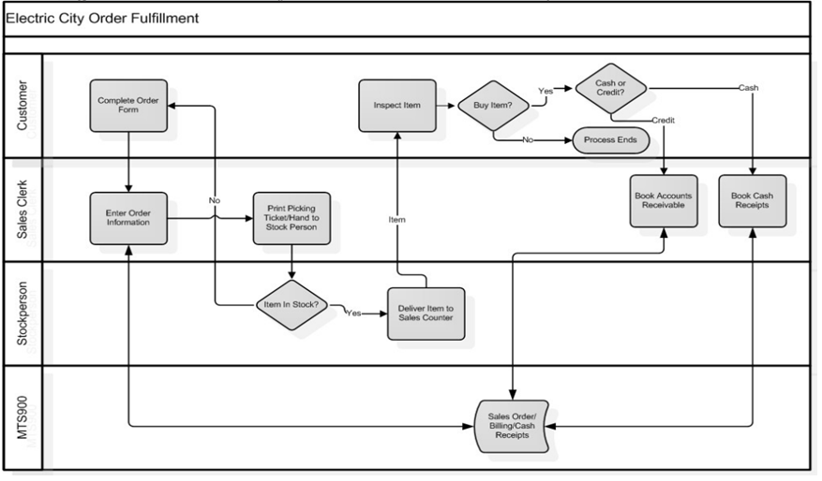
Ví dụ sơ đồ quy trình đơn giản

Slide 25
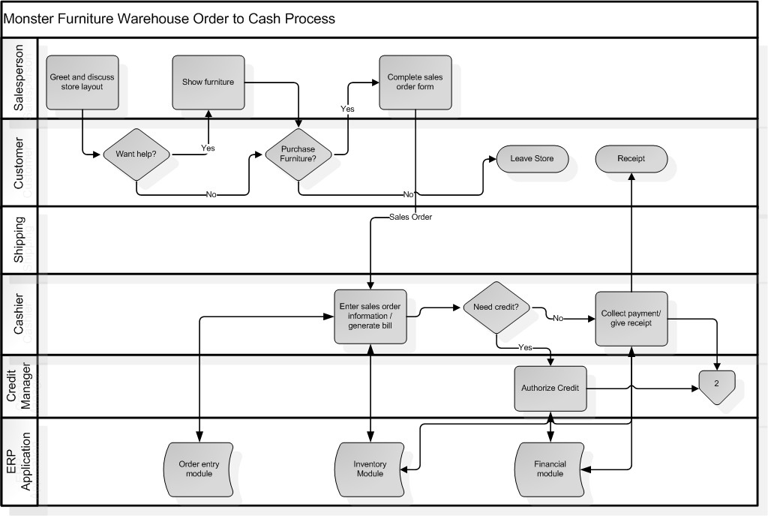
Ví dụ sơ đồ quy trình chi tiết

Slide 26
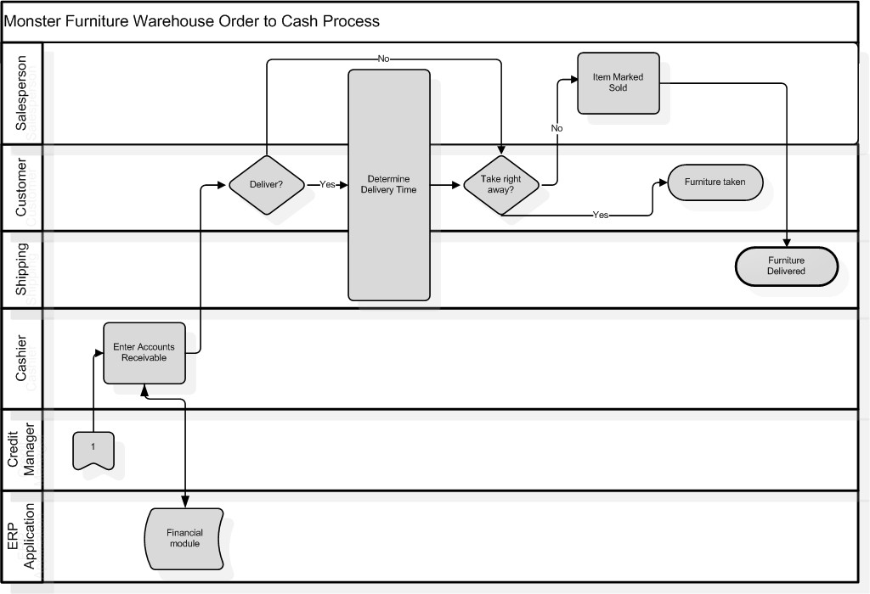
Ví dụ sơ đồ quy trình mức cải tiến

Slide 27
Một số chú ý khi cải tiến quy trình
Thật cân nhắc, thận trọng khi lựa chọn chức năng cần được cải tiến trong quy trình
Phân tích các yếu tố ảnh hưởng khi chức năng đó được cải tiến
Xác định được tác nhân sử dụng, thực hiện vai trò của từng chức năng được cải tiến
Mỗi một chức năng trong quy trình đủ lớn để thực hiện và có kết quả đầu ra. Nếu chức năng chưa đủ lớn thì có thể gộp một số chức năng.
Kiểm tra lại luồng tiến trình đã thực sự hợp lý sau khi cải tiến

Slide 28
Một số chú ý khi cải tiến quy trình
Cải tiến quy trình đặc biệt quan tâm “ Khách hàng làm trung tâm”
Khách hàng là ai?
Khách hàng sẵn lòng trả tiền cho những gì?
Khách hang sẽ nhận được những giá trị gì?
Mức độ hiệu suất của khách hang phải chờ đợi?
Doanh nghiệp đáp ứng khách hàng tốt như thế nào?
Làm thế nào để doanh nghiệp có thể làm tăng sự hài lòng của khách hàng?
Tương tác đầu tiên của doanh nghiệp với khách hàng là gì ?
Quy trình của doanh nghiệp kết thúc ở đâu và kết thúc nào là tối ưu?
Các bước giá trị gia tăng quan trọng nhất là gì?
Những hoạt động nào thuộc phạm vi mà doanh nghiệp có thể thay đổi?
Những hoạt động nào nằm ngoài phạm vi doanh nghiệp không đổi?

Slide 29
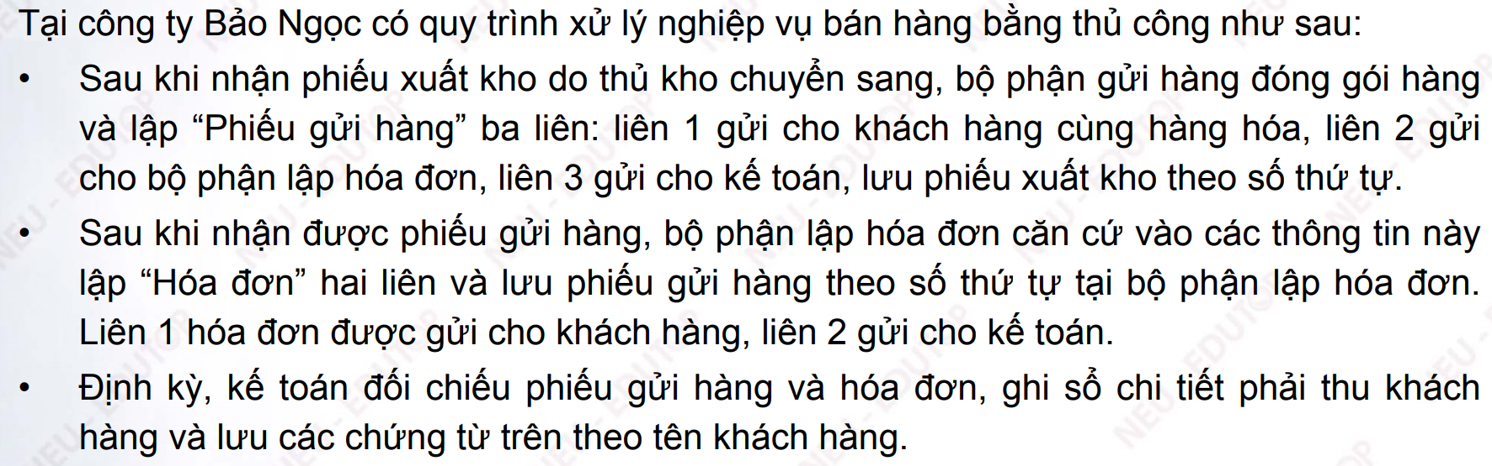
Bài tập
Yêu cầu:
Vẽ sơ đồ quy trình nghiệp vụ cho nghiệp vụ được mô tả trong bài toán trên.
Đánh giá và đưa ra một số cải tiến cho quy trình nghiệp vụ trên và vẽ lại quy trình mới.
Chứng minh quy trình mới tốt hơn quy trình cũ.

Slide 30
BÀI TẬP NHÓM
Mỗi nhóm không quá 4 sinh viên và thực hiện:
Mô tả thực trạng hiện tại và mục tiêu của doanh nghiệp
Vẽ sơ đồ hệ thống
Đánh giá các quy trình trong hệ thống để xác định những quy trình nào cần cải tiến.
Vẽ các sơ đồ quy trình hiện tại
Vẽ sơ đồ cải tiến cho các quy trình cần cải tiến
Giải thích sự tối ưu hơn trong quy trình mới

Slide 31
Tài liệu tham khảo
Modern-ERP_-Select-Implement-and-Use-Todays-Advanced-Business-Systems, Marianne Bradford, Microsoft. Copyright 2015, ISBN: 978-1-312-66598-9
http://www.vinabac.com/node/167

